Slide 1
糖战·胰岛防线
Glucose War : The Last Islet
纵版卷轴射击 · 糖尿病科普 · 人体微观世界
第12组 成员：2023150024何浩然 2023150061何子龙

Slide 2
痛点与机会
Problem & Opportunity
糖尿病的「甜蜜危机」
我们的解决方案
年轻化趋势
从老年专属病蔓延至20-35岁群体，越来越多人被「甜蜜杀手」威胁
生活方式陷阱
高糖外卖 + 奶茶甜品 + 久坐不动 = 代谢系统全面崩溃
科普困境
晦涩医学术语 + 刻板说教 → 年轻人不听、不信、不传播
游戏化科普
纵版射击 = 人人会玩，启动即学，零门槛上手
沉浸式体验
亲眼「看见」高血糖侵蚀身体的过程，直击内心
玩法即知识
闪避弹幕=躲避高糖 释放大招=注射胰岛素 道具=健康隐喻
操控纳米战机，在血管 / 眼底 / 胰岛中击退高糖怪物，拯救濒临崩坏的身体。

Slide 3
故事与世界
Story & Worldview
世界观设定
三大战区
公元2045年，纳米医疗成熟。患者林先生因酮症酸中毒昏迷——医生启动GUARD协议，将纳米战机INS-09注入其体内。
序章(注射) → 关一「血潮」血管 → 关二「盲视」视网膜 → 关三「核心」胰岛 → 决战 → 双结局
真结局
坏结局
胰岛重启，林先生苏醒。「这次我们赢了。但真正的防线，是你自己的生活方式。」
心电图拉平。「如果一切只是发生在游戏里，那该多好。」——强化警示，直击人心

Slide 4
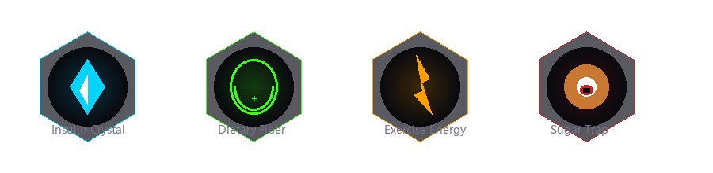
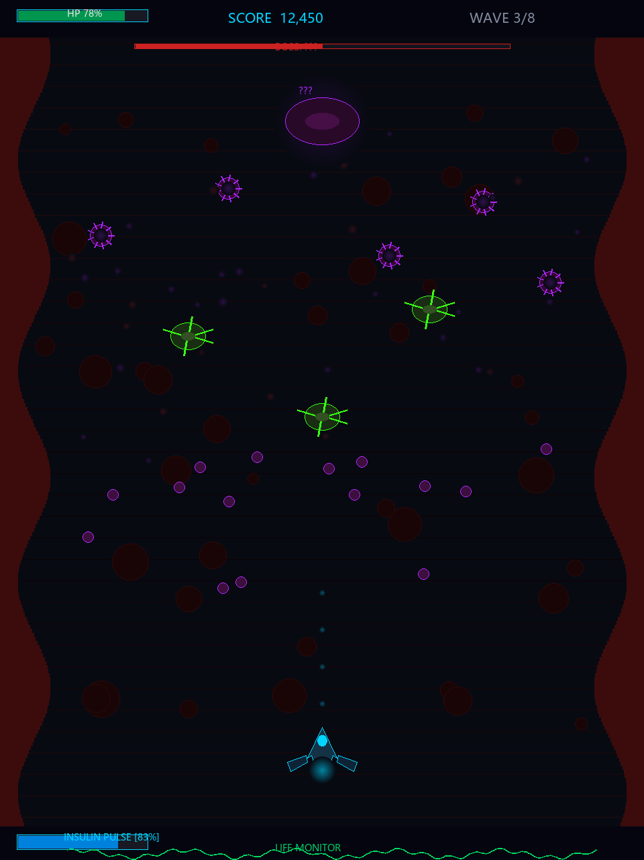
核心玩法
Core Gameplay · 寓教于乐
移动: WASD / 方向键 | 开火: 自动 (按住空格强化)
大招: Shift = 胰岛素脉冲 (全屏清弹 + 范围伤害)
武器升级 Lv1 -> Lv5
单发 → 三向散射 → 五向散射 → 五向+追踪弹
拾取「胰岛素结晶」提升火力等级
道具系统 = 科普隐喻
胰岛素结晶(蓝) -> 火力+1 —— 胰岛素助控血糖
膳食纤维(绿) -> 护盾恢复 —— 高纤维饮食守护健康
运动能量(橙) -> 加速无敌 —— 运动提升胰岛素敏感性
高糖陷阱(红) -> 误食受罚 —— 伪装甜甜圈，警示高糖危害!
知识闭环
战斗 → 通关/死亡 → 弹出「病理档案」卡片 → 知识点记忆

Slide 5
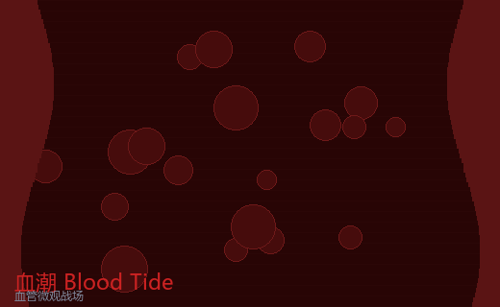
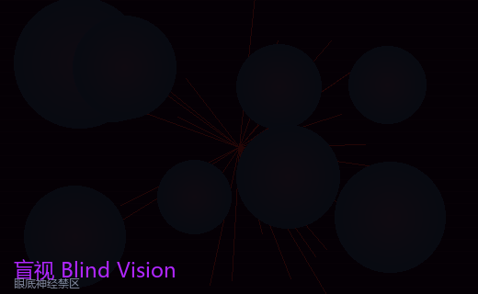
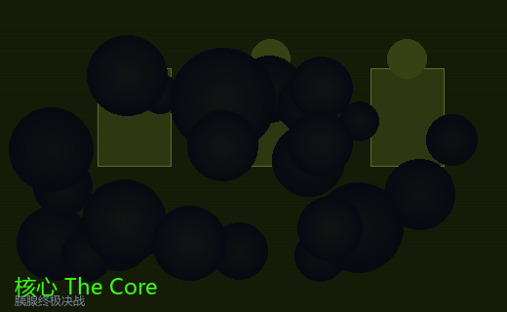
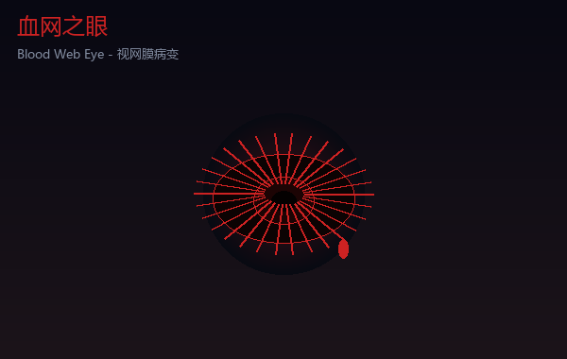
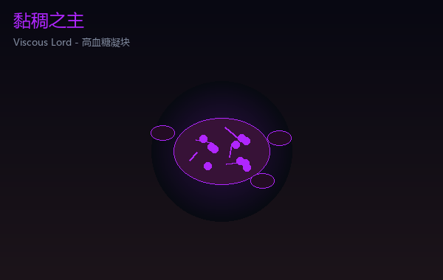
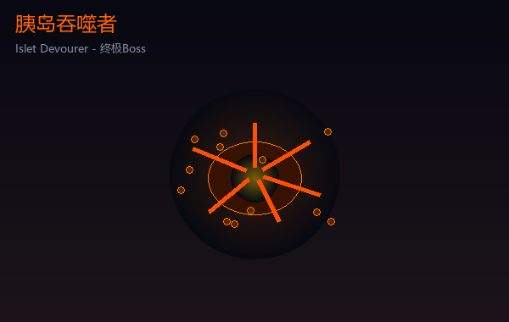
三大关卡与Boss
Levels & Boss Design
关一「血潮」
关二「盲视」
关三「核心」
血管微观战场
眼底神经禁区
胰腺终极决战
Boss: 黏稠之主
Boss: 血网之眼
Boss: 胰岛吞噬者
暗红血流 半血分裂 减速弹幕
墨黑神经丛 血雾致盲 护盾再生
三阶段 侵蚀→狂暴→崩解
知识: 空腹血糖 3.9-6.1 mmol/L
知识: 视网膜病变 = 成人失明主因
知识: 管住嘴 迈开腿 定期监测

Slide 6
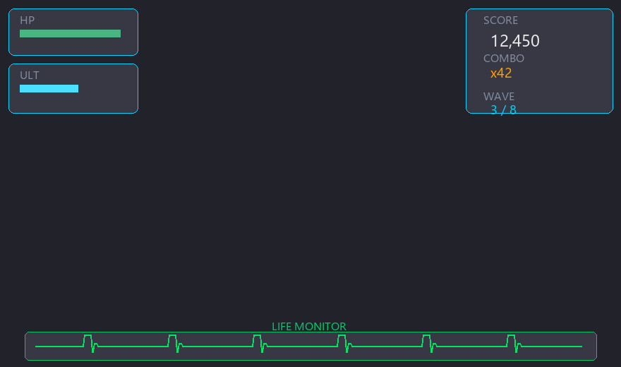
美术风格与视觉设计
Bio Sci-Fi Horror · ICU Medical UI
整体基调
生物科幻 + 暗黑恐怖（参考: 异形、死亡空间）
配色纪律: 玩家=冷蓝 #2CA8FF | 敌人=毒糖紫 #B026FF/血红
主色调: 暗红 #4A0E0E / 墨黑 #0A0A0F
恐怖氛围手法（低成本）
心跳搏动缩放 + URP后处理统一暗角/噪点/泛光
受伤时边缘泛血红+抖动 | 血雾遮挡视野(关二)
偶发有机体剪影掠过 | 心电监护「滴——」报警音
美术资产规模
战机1 + 杂兵6 + Boss3 + 道具4 + 背景3套
约40件资产 | AI辅助生成 | 2周完成可控
UI: ICU监护仪风格
半透明深色面板 + 荧光描边
心电图 = 生命进度条
难度选择 = 血糖风险等级(绿→红)
科普档案卡 = 医疗档案弹出面板

Slide 7
难度设计与开发计划
Difficulty & Development
关键策略
数据驱动(ScriptableObject配表)
全量对象池 → 60FPS稳定
MVP: 1关+1Boss+3难度 即满足需求
简单 · 科普模式
开发交付
生命x5 弹幕x0.6 科普卡强制阅读
课堂/社区/长辈 → 轻松通关，重点是「看懂知识」
普通 · 标准体验
生命x3 弹幕x1.0 科普卡可跳过
大众休闲玩家 → 雷霆战机式爽快射击
困难 · 弹幕地狱
生命x1 弹幕x1.6 无存档 隐藏彩蛋
STG硬核玩家 → 极限挑战，高重玩价值
应用场景: 学校健康教育 | 医院/社区慢病科普 | 企业员工健康关怀 | 未来: 系列化IP (癌症·心脑血管·呼吸系统)

Slide 8
真正的防线
是你自己的生活方式
糖战·胰岛防线 | Glucose War: The Last Islet
感谢聆听 · 欢迎提问

